Slide 1
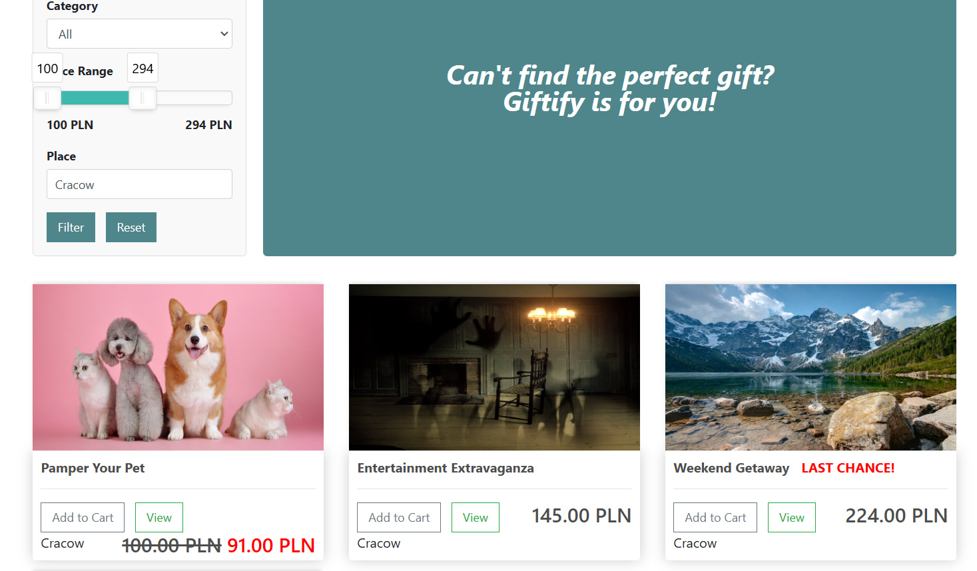
Giftify
https://github.com/belovezhalin/giftify
Giftify to platforma do odkrywania i zarządzania bonami podarunkowymi w różnych kategoriach.
Zastosowane wzorce projektowe:
Anhelina
Autor
belovezhalin
Pełna koncepcja
Strategy – obsługa użytkowników
Template Metod – spójność interfejsu
Registry – rejstracja modeli
Decorator – dodanie tagów
Factory – tworzenie obiektów koszyka
Observer – powiadomienia użytkowników
MVT – oddzielne model, logika i widok
Przebieg testów
01
% pokrycia aplikacji testami
95%
69
Liczba przypadków testowych
02

